Slide 1
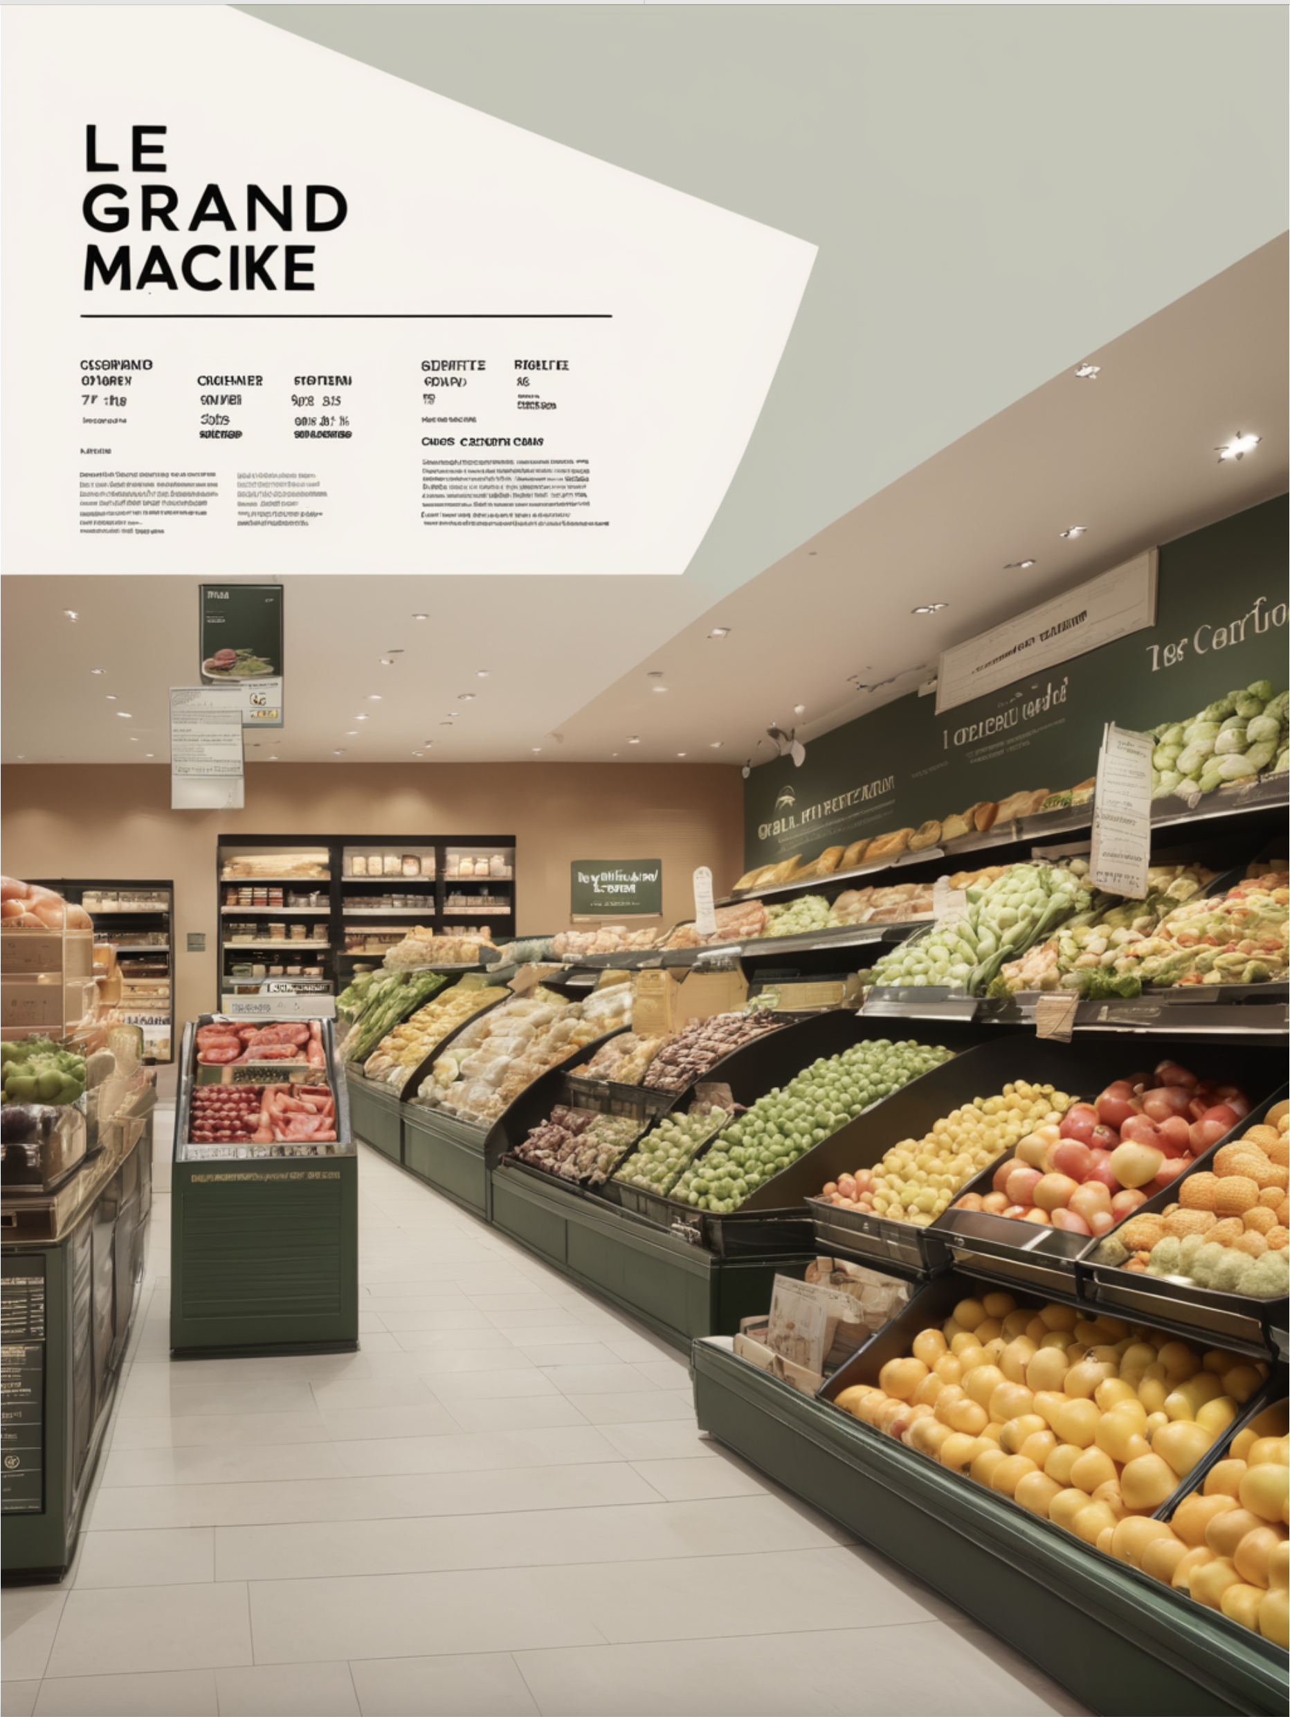

Bilan Février 2020
Le Grand Marché
Les ventes par catégories
Le comportement des utilisateurs
L’évolution des conversions
Le montant du panier par temps passé
Evolution du chiffre d’affaires
Suggestion d’axes stratégiques

Slide 2
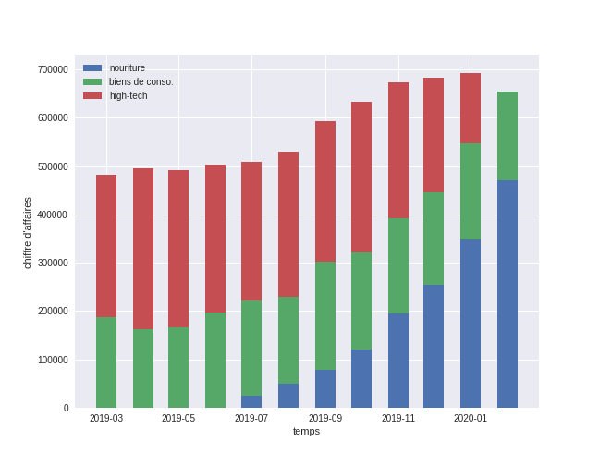
Les ventes par catégorie
Evolution des ventes par catégories :
Augmentation de la proportion des ventes de nourritures
Arrêt des ventes du high tech
Stabilisation des biens de consommation
Un chiffre d’affaires en baisse sur février
1
2
3

Slide 3
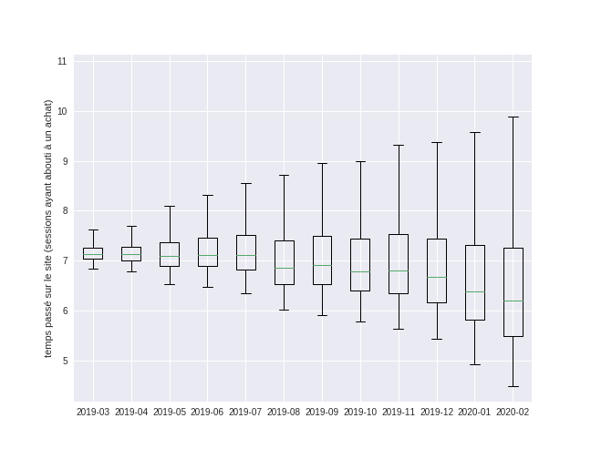
Le comportement des utilisateurs
Evolution du comportement des utilisateurs :
Diminution générale du temps passé sur site
Depuis 2020, la durée de présence sur site n’est plus homogène
Etirement des délais de présence des utilisateurs
Durée des connexions au site de « Grand marché »
pour des sessions ayant abouties sur un achat
25%
Durée
Médiane
50%
25%
Temps

Slide 4
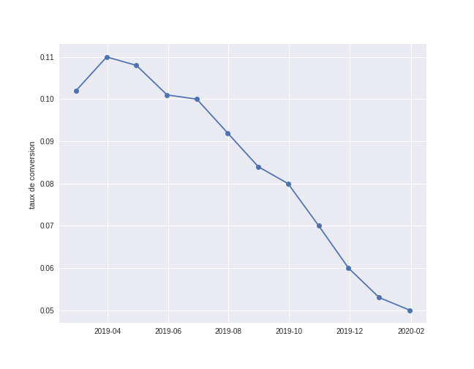

L’évolution des conversions
Taux de conversion en nette baisse :
Pas de pente douce depuis juillet 2019
5 % des visites se transforment en achat soit 5% de baisse depuis 1 an.
Temps

Slide 5
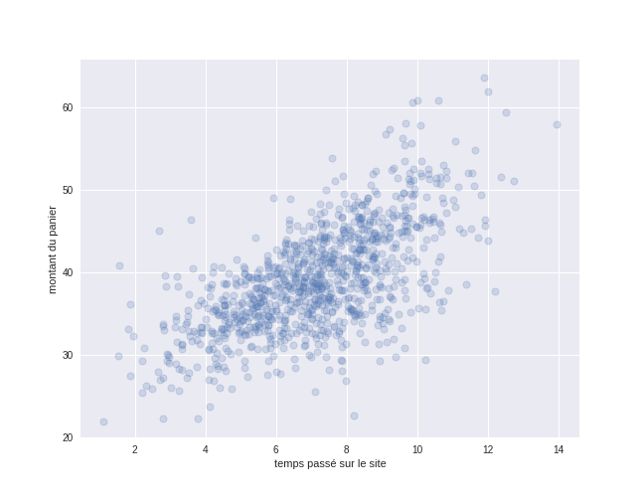
Le montant du panier par temps passé
Un volume de ventes élevé pour des montants unitaires faibles
Concentration des ventes entre 4 et 10 minutes
Panier moyen entre 30 et 50 €

Slide 6
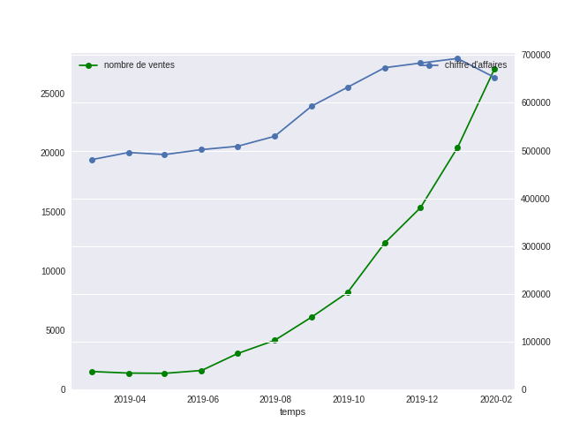

Evolution du chiffre d’affaires
L'augmentation significative du nombre de ventes, combinée à la diminution du chiffre d'affaires, s'explique par deux facteurs :
Une orientation vers les biens de consommation courante et l'alimentation
L'arrêt des produits high-tech.
Cela se traduit par un volume de ventes plus élevé, mais avec des articles de moindre valeur.

Slide 7
Suggestions d’axes stratégiques
EVOLUTION DU CHIFFRE D’AFFAIRES :
Baisse en février suite arrêt High Tech, mais doit être compensée par l’évolution de la part Nourriture à confirmer sur mars
AXE FIABILISATION DES INFRASTRUCTURES :
Renforcer le site web et sa surveillance en raison d’un nombre accru d’utilisateurs pour optimisation des temps de chargement et la capacité du serveur
AXE RENFORCEMENT DES MARCHES :
Lancer une étude par segment pour optimiser l’expérience client sur la recherche des produits et adapter les stratégies de promotions.
Objectif étant d’augmenter le montant des paniers moyens et limiter le nombre de sollicitation sur le portail de grand marché.

